Slide 1
DirectX 图形程序设计 第三课 必备数学知识
曾骏
zengjun@cqu.edu.cn
办公室：学院楼414

Slide 2
必备的数学知识
向量几何和向量代数，以及它们在3D计算机图形学中的应用
矩阵和矩阵运算以及如何利用矩阵进行三维几何变换
如何建立点线代数模型以及如何在三维图形设计中使用它们
熟悉XNA中提供的数学类和函数，并用它们来完成三维数学运算

Slide 3
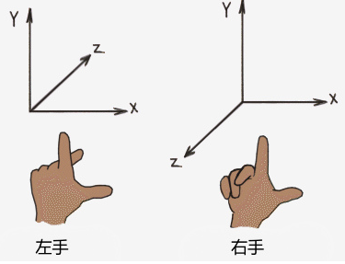
左手坐标系(LHS)和右手坐标系(RHS)：
Direct3D默认使用左手坐标系

Slide 4
几何学中的向量（1/2）
几何学中向量用一个有向线段来表示，其最重要的两个属性是：长度和方向
需要了解的基本概念（设有向量v=(v1, v2, v3), u=(u1, u2, u3)）
向量相等
如果 v1=u1, v2=u2, v3=u3，则 v=u
向量长度（模）
向量规范化

Slide 5
几何学中的向量（2/2）
向量加法
向量减法
向量点积
向量叉积

Slide 6
XNA库中的向量（1/2）
XNA数学库是DirectX 11 SDK的一部分。为了使用XNA数学库，我们必须包含头文件xnamath.h。
XNA向量类型 — XMVECTOR
XMVECTOR是向量表示的基础类型，它代表一个由4个float值组成的向量。
XNA向量操作（*号可替换为2，3，4；叉乘只能换为2和3）
BOOL XMVector*Equal(FXMVECTOR V1, FXMVECTOR V2); //向量相等
XMVECTOR XMVector*Dot(FXMVECTOR V1, FXMVECTOR V2); //向量点乘
XMVECTOR XMVector*Cross(FXMVECTOR V1, FXMVECTOR V2); //向量叉乘
XMVECTOR XMVector*Length(FXMVECTOR V); //向量求模
XMVECTOR XMVector*Normalize(FXMVECTOR V); //规范化向量
Notes:
int rate=80;
int& pt=rate
⒈pt 是引用变量，申明引用变量时必须将其初始化.pt 和rate 的值指向相同的内存变量. 引用的最多用处就是作为函数的参数（结构和对象）.通过引用变量作参数可以是函数使用原始数据.而不是拷贝.
⒉引用的特点更接近于const 指针，一旦与某个变量关联起来就将一直效忠于它，可以通过初始化来设置引用，但是不能通过赋值来设置
int other=30;
pt=other ;
此时，rate的值和 pt的值都改为了30 但是地址还是原来rate的地址.而不是other的地址.
⒊如果程序不想改变传递给它的信息，但是又想使用引用，那么则应该使用常量引用
inttest(const int & p)// 当改变p值是，编译器将生成错去消息

Slide 7
XNA库中的向量（2/2）
对于向量的表示，XNA数学库中还提供了以下几种类型，它们都是对XMVECTOR类型进行了简单的封装并都提供了到XMVECTOR的类型转换：
XMVECTORF32 //浮点数
XMVECTORI32 //整型数
XMVECTORU8 //字节
XMVECTORU32 //无符号整型数
它们分别以不同的类型操作XMVECTOR对象。
（参考： http://msdn.microsoft.com/en-us/library/ee421019(vs.85).aspx ）

Slide 8
矩阵的一些基本概念
在数学上，矩阵是指纵横排列的二维数据阵列。比如：一个m×n的矩阵是一个由m行n列元素排列成的矩形阵列。
回忆矩阵的一些基本概念
矩阵相等、矩阵数乘、矩阵加减法
矩阵乘法（变换中用得最多）
单位矩阵
逆矩阵
矩阵的转置
矩阵乘法的规则
若有A和B两个矩阵，只有当A的列数和B的行数相等，乘积AB才有意义
AB ≠ BA，即矩阵乘法一般不具有交换性。（一些特殊矩阵除外）

Slide 9
XNA库中的矩阵（1/2）
XNA矩阵类型：在XNA数学库中，使用XMMATRIX表示一个4×4的矩阵，此矩阵包含16个按16字节对齐的浮点数，它们可以映射到SIMD硬件寄存器(XMM[0]~XMM[7])。
XNA矩阵操作：
XMMATRIX XMMatrixIdentity(); //获得一个单位矩阵
XMMATRIX XMMatrixTranspose(CXMMATRIX M); //求转置矩阵
XMMATRIX XMMatrixInverse(_Out_ XMVECTOR* pDeterminant, CXMMATRIX M);
//求逆矩阵
XMMATRIX XMMatrixMultiply(CXMMATRIX M1, CXMMATRIX M2);//矩阵相乘
XMVECTOR XMVector4Transform(FXMVECTOR V, CXMMATRIX M);//向量矩阵相乘

Slide 10
XNA库中的矩阵（2/2）
在XNA数学库中，还定义了另外一些数据结构用来表示矩阵，它们是XMFLOAT3X3、XMFLOAT4X3、XMFLOAT4X3A、XMFLOAT4X4以及XMFLOAT4X4A。从这些类型的命名很容易看出它们表达的矩阵类型，比如XMFLOAT4X3用来表示4×3矩阵，而后面加个A表示对齐版本，比如XMFLOAT4X3A表示按16字节对齐的4×3矩阵。
通过对应的Load和Store函数可以方便地在这些类型和XMMATRIX类型之间进行转换。
最好避免直接使用XMMATRIX作为类或结构体的数据成员，而是用XMFLOAT*X*来存储矩阵

Slide 11
基本变换
当编写Direct3D三维程序时，常常使用4×4的矩阵并且独立地使用1×4的行向量（Why?）
使用4×4矩阵是因为这样的大小能表现我们需要的所有变换。3×3矩阵最初看来好象更适合3D。然而这里有很多变换是不能用一个3×3的矩阵来表示的，比如平移、投影、反射。
使用1×4行向量：我们必需把3D点/向量增大为4D的单行矩阵，是为了符合向量与矩阵的乘法定义，而1×3的单行矩阵和4×4的矩阵相乘是不允许的。

Slide 12
基本变换
那么，我们怎么使用第四个成员（我们用w来表示）呢？
当我们把一个点放置到一个1×4的行矩阵中时，我们设置w为1。允许对点进行适当的平移。
因为向量和位置无关，所以向量的平移没有被定义，如果试图这样做会返回一个无意义的向量。为了防止对向量进行平移，当在把一个向量放置到一个1×4行矩阵中时我们把w设置为0。
例如：
把点p = (p1, p2, p3)放置到一个单行矩阵中 [p1, p2, p3, 1]，
同样把向量v = (v1, v2, v3) 放置到一个单行矩阵中 [v1, v2, v3, 0]。
扩展后的4D向量称为齐次向量，因为齐次向量既可以表示点，又可以表示向量，所以，当提到“向量”时，要区分是点还是向量

Slide 13

当刚才提到的w不为0或1时，我们称向量处在齐次空间中
例如齐次空间的向量（x,y,z,w），要将齐次空间的向量映射到3D空间中的向量（假设名为x）：

Slide 14
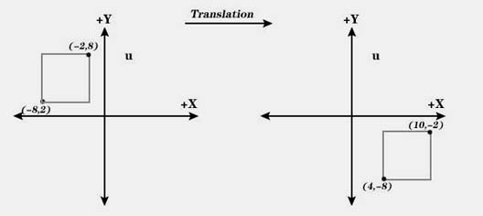
矩阵变换——平移变换（1/2）
下图为平移变换的一个例子

Slide 15
矩阵变换——平移变换（2/2）
可以通过将一个向量(x, y, z, 1)乘以如下矩阵进行沿X轴、Y轴或者Z轴的平移。
在XNA中使用下列函数设置一个平移转换矩阵：
XMMATRIX XMMatrixTranslation (FLOAT OffsetX, FLOAT OffsetY, FLOAT OffsetZ); //三个参数分别表示在X, Y, Z轴上的平移量
XMMATRIX XMMatrixTranslationFromVector (FXMVECTOR Offset);
//参数为一个平移向量

Slide 16
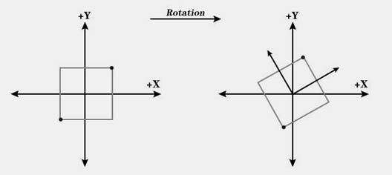
矩阵变换——旋转矩阵（1/3）
下图所示为旋转变换的一个例子

Slide 17
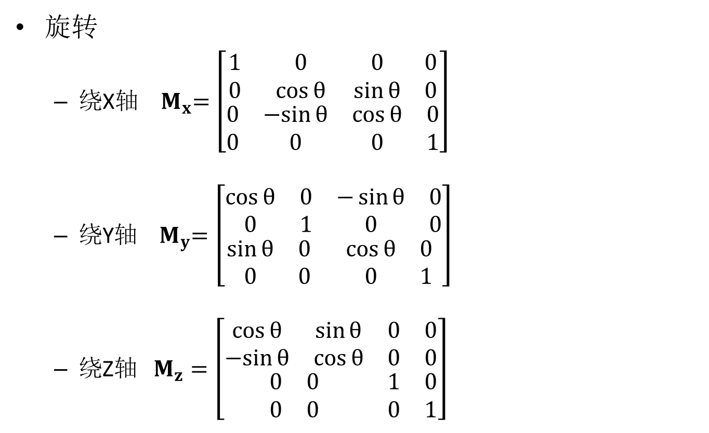
矩阵变换——旋转矩阵（2/3）
旋转
绕X轴 ${ M}_{x}=\left[\begin{matrix}\begin{matrix}1 & 0 \\ 0 & \cos{θ}\end{matrix} & \begin{matrix}0 & 0 \\ \sin{θ} & 0\end{matrix} \\ \begin{matrix}0 & −sin{θ} \\ 0 & 0\end{matrix} & \begin{matrix}\cos{θ} & 0 \\ 0 & 1\end{matrix}\end{matrix}\right]$
绕Y轴 ${ M}_{y}=\left[\begin{matrix}\begin{matrix}\cos{θ} & 0 \\ 0 & 1\end{matrix} & \begin{matrix}−\sin{θ} & 0 \\ 0 & 0\end{matrix} \\ \begin{matrix}\sin{θ} & 0 \\ 0 & 0\end{matrix} & \begin{matrix}\cos{θ} & 0 \\ 0 & 1\end{matrix}\end{matrix}\right]$
绕Z轴 $M_{z}=\left[\begin{matrix}\begin{matrix}\cos{θ} & \sin{θ} \\ −sin{θ} & \cos{θ}\end{matrix} & \begin{matrix}0 & 0 \\ 0 & 0\end{matrix} \\ \begin{matrix}0 & 0 \\ 0 & 0\end{matrix} & \begin{matrix}1 & 0 \\ 0 & 1\end{matrix}\end{matrix}\right]$

Slide 18
矩阵变换——旋转矩阵（3/3）
XNA中常用的矩阵旋转函数
//根据旋转角度创建绕x轴旋转的矩阵
XMMATRIX XMMatrixRotationX(FLOAT Angle);
//根据旋转角度创建绕y轴旋转的矩阵
XMMATRIX XMMatrixRotationY(FLOAT Angle);
//根据旋转角度创建绕z轴旋转的矩阵
XMMATRIX XMMatrixRotationZ(FLOAT Angle);

Slide 19
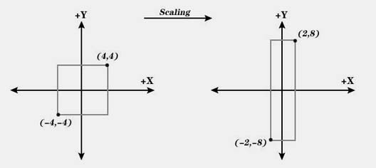
矩阵变换——缩放矩阵（1/2）
下图为缩放变换的一个例子。

Slide 20
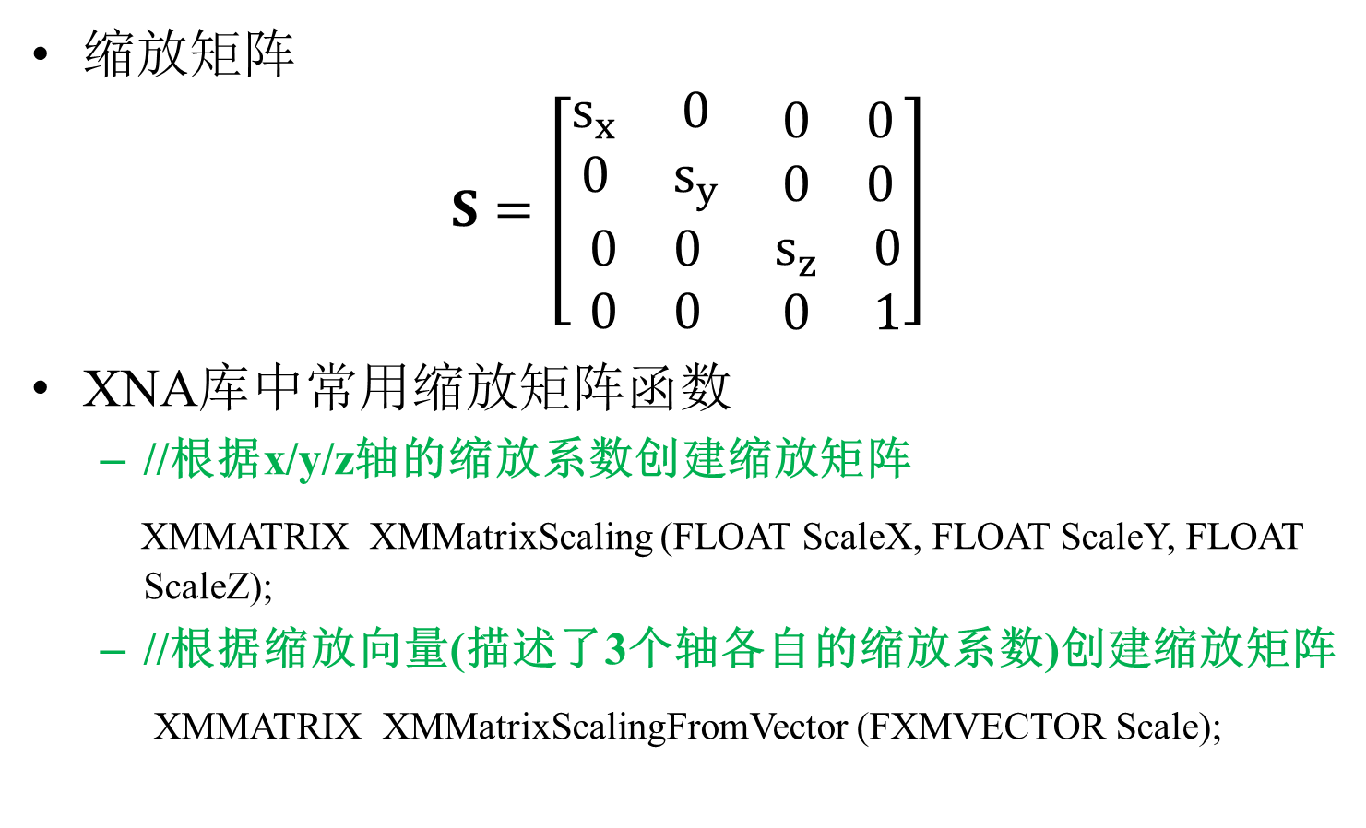
矩阵变换——缩放矩阵（2/2）
缩放矩阵
$$S=\left[\begin{matrix}\begin{matrix}s_{x} & 0 \\ 0 & s_{y}\end{matrix} & \begin{matrix}0 & 0 \\ 0 & 0\end{matrix} \\ \begin{matrix}0 & 0 \\ 0 & 0\end{matrix} & \begin{matrix}s_{z} & 0 \\ 0 & 1\end{matrix}\end{matrix}\right]$$
XNA库中常用缩放矩阵函数
//根据x/y/z轴的缩放系数创建缩放矩阵
XMMATRIX XMMatrixScaling (FLOAT ScaleX, FLOAT ScaleY, FLOAT ScaleZ);
//根据缩放向量(描述了3个轴各自的缩放系数)创建缩放矩阵
XMMATRIX XMMatrixScalingFromVector (FXMVECTOR Scale);

Slide 21
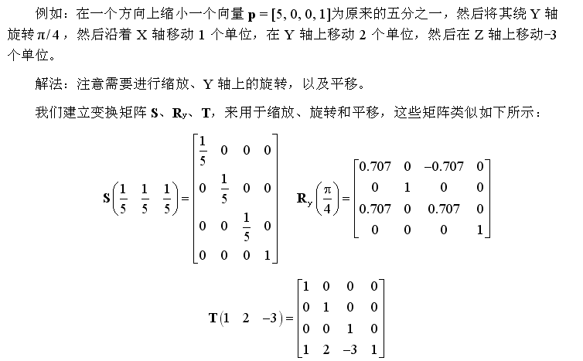
组合变换

Slide 22
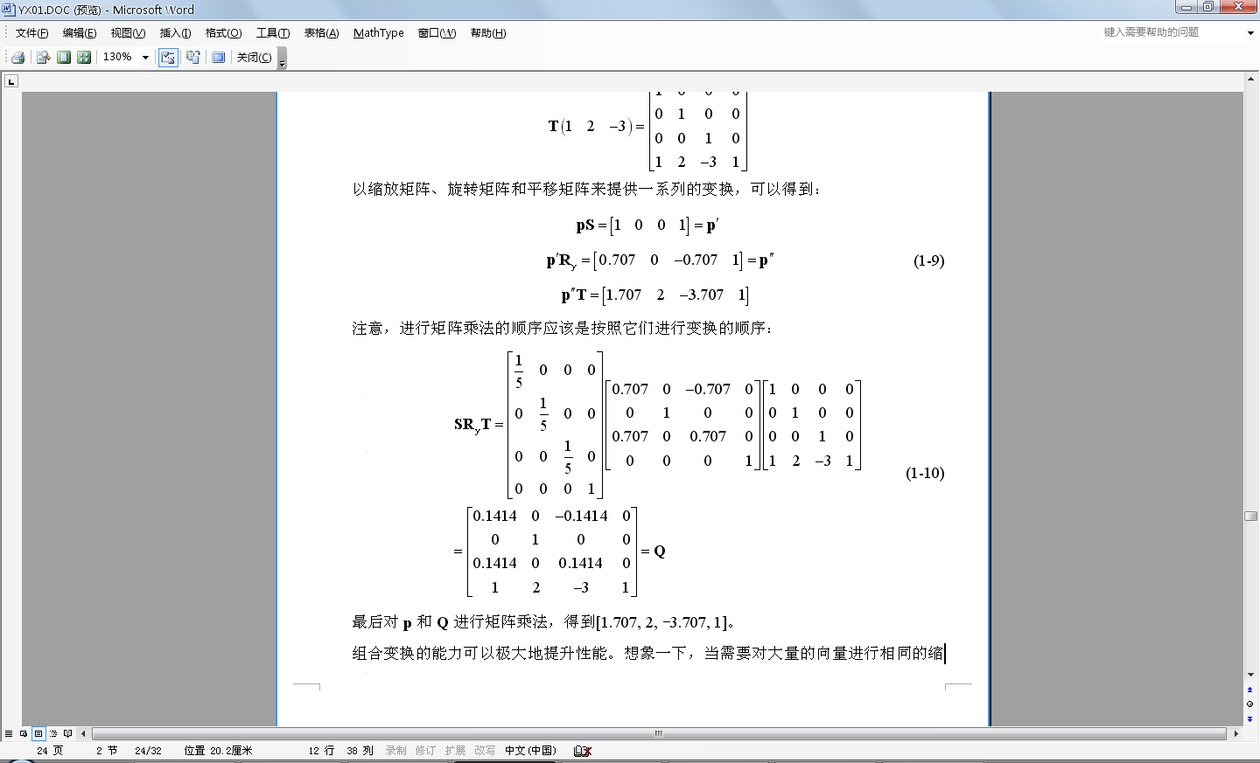
组合变换
整合多种变换的能力对性能的提高颇有意义

